Slide 1

formulációk és tenzidek dr. Bohus Péter

Slide 2

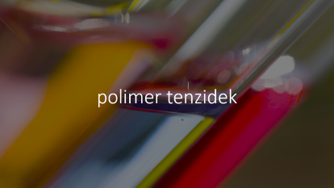
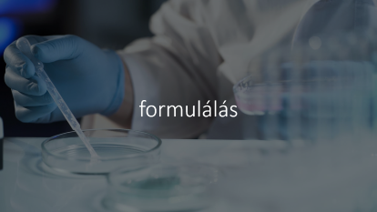

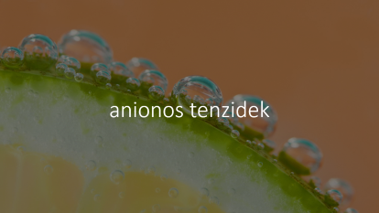

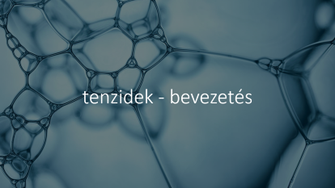
formulációk és tenzidek

Slide 3

formulálás

Slide 4
formulation chemistry
n components are in formulation, the nature and concentration of these components determine and influence the properties of the mixture
experimental design – mixture design
science and art

Slide 5
trendek a növényvédőszerek formálási kémiájában
nagy hatékonyságú felületaktív anyagok és/vagy polimerek alkalmazása
minőség javítása és a teljesitőképesség fokozása
kristálynövekedés gátlás
könnyű diszpergálhatóság
jobb kompatibilitás
jó ökotoxikológiai tulajdonságok, kisebb környezeti terhelés
veszélyes komponensek mellőzése, használatuk csökkentése
vizes rendszerek alkalmazása
pormentes granulátum előállítása
porok vízoldható fóliába történő csomagolása
mikrokapszulázás

Slide 6
trends and drivers in formulation chemistry and delivery technology
environmental impacts
safer for humans
higher efficency
influence MRL (Max Residue Level)
controlled release, capsulation
improved quality
high loading, more concentrated compositions

Slide 7
hazard components to be replaced or limitation of their application
nonylphenol derivatives
N-methyl pyrrolidone
keton solvents (cyclohexanon, isoforone)
aromatic C9 solvents: use naphthalene depleted versions
high volatile and/or low flash point solvents
rhodamin B colorant
Tallow amine ethoxylates (request of substitution due to fish toxicity)

Slide 8
nanotechnology: systems containing nanoparticles
solubilised lipophilic active ingredient in aqueous phase
microemulsions
nanosuspensions (nucleation technology route)
molecular capsulation (cyclodextrin as carrier)
nanocapsulations (liposomes)
challenges:
preparation and stabilisation
efficacy and phytotoxicity (adjuvancy: effect of nano-size)

Slide 9
formálás célja: a szükséges hatóanyag mennyiséget egyenletesen eloszlatva célba jutassuk valamilyen alkalmazási módszerrel
célterület: talaj, levél, mag (postharvest: gyümölcs)
alkalmazási módszer: folyadék, por vagy granulátum kijuttatása
hatóanyag tulajdonságai
formatípus

Slide 10
permetezés
nedves csávázás
ködképzés, aeroszol
folyadék kijuttatás

Slide 11
osztályozás
higítandó vagy használatra kész (ready to use) termék
megjelenés: egy fázisból vagy több fázisból álló készítmény
halmazállapot: szilárd vagy folyékony készítmény
hatóanyagok száma szerint: straight (egy hatóanyag) vagy kombináció
hatóanyag felszabadulás (release): slow release, controlled release, immediate/conventional release
tartalmaz hatásfokozót (adjuváns) vagy nem tartalmaz

Slide 12
folyékony készítmények
két diszpergált fázist tartalmazók
egy diszpergált fázist tartalmazók
oldatok és nano-rendszerek
SL
SC
SE
EC
DC
ME
MEC
OD
FS
CS
EW
EO
ZC
ZE
ZW

Slide 13
permetlé készítéséhez alkalmas szerformák
szilárd készítmények
SG, WG (WDG, DF)
WP
folyékony készítmények
oldatok, diszperziók

Slide 14

mixture chemistry
hatóanyagot inert komponensekkel összekeverve kémiailag és fizikailag stabil terméket állítunk elő
ha n számú komponens van a termékben, akkor $\sum{x_{i}}=1,$ ahol x_{i} az i-dik komponens tömegtörtje (koncentrációja)

Slide 15
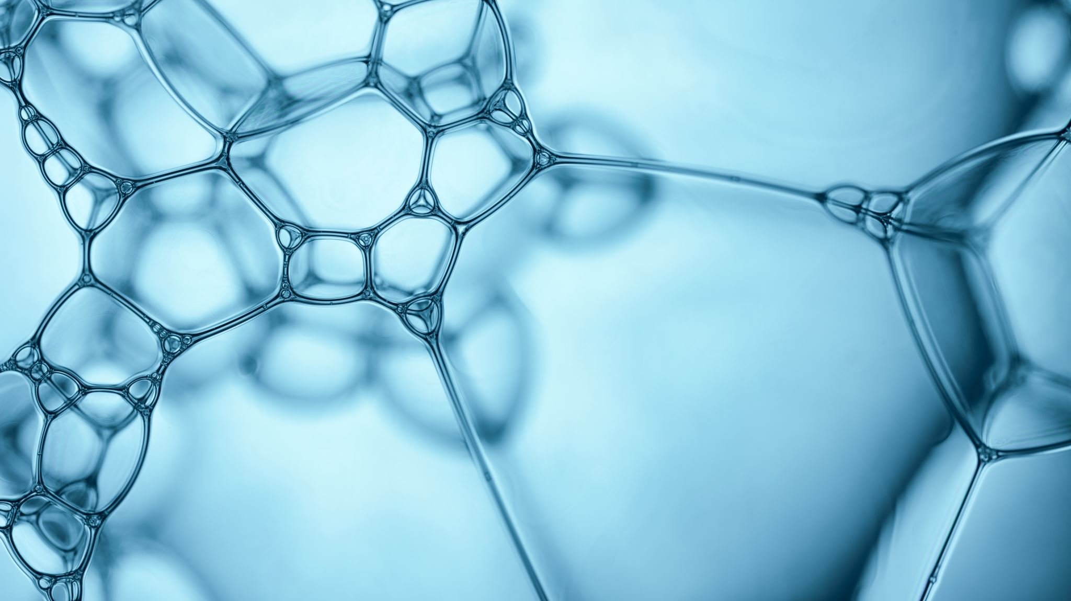
tenzidek - bevezetés

Slide 16
angol műszó
német műszó
felületaktív anyag (surface active agent)
surfactant
tenzid

Slide 17
surfactant
surface active agent (tenzid): adszorbeálódik határfelületen
micellákat (asszociátikumokat) képez
amfifil szerkezete van: hidrofil és hidrofób szegmensre oszthatóak fel a molekulák

Slide 18
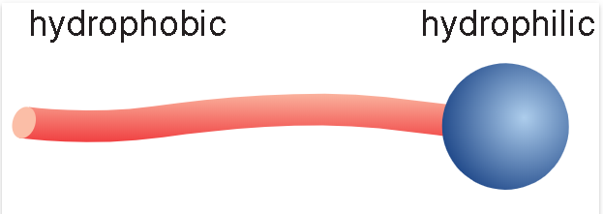
sematikus ábrázolás

Slide 19
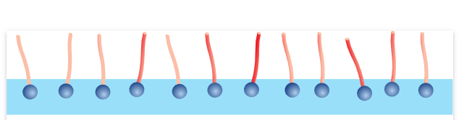
orientáció határfelületen

Slide 20
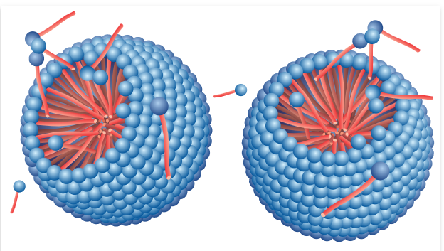
egy lehetséges micella: gömb alak

Slide 21
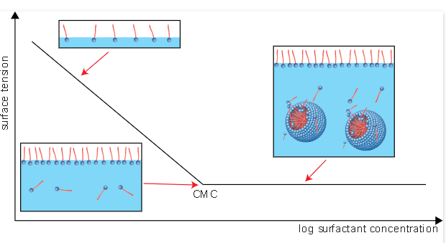
tenzid vizes oldata

Slide 22
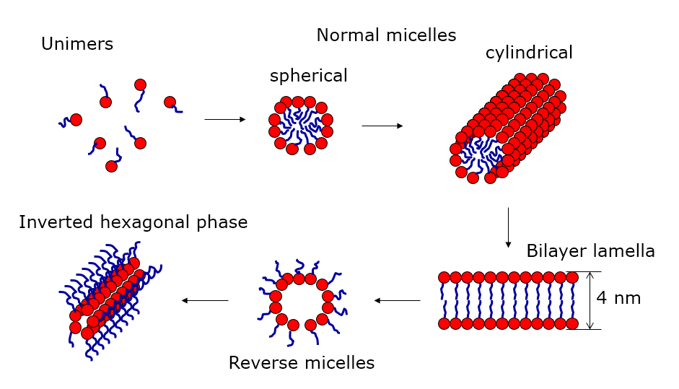
surfactant aggregates

Slide 23
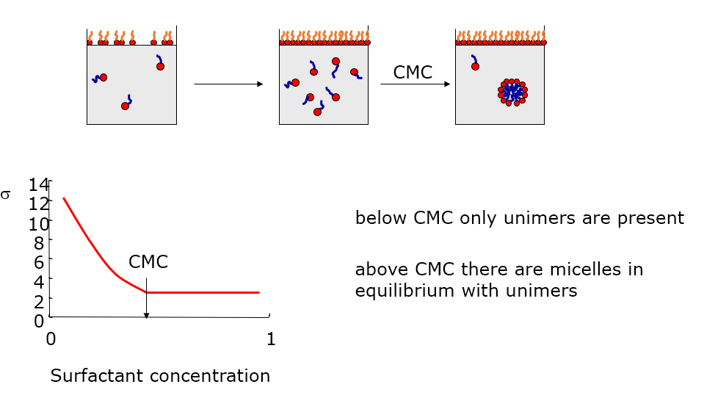
critical micelle concentration

Slide 24
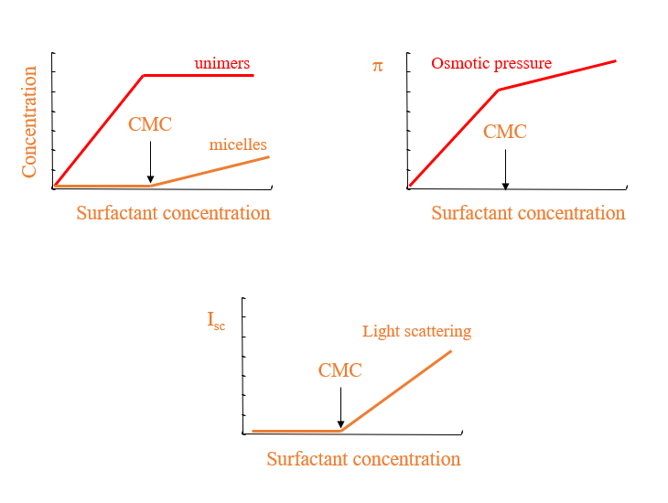
solution properties

Slide 25
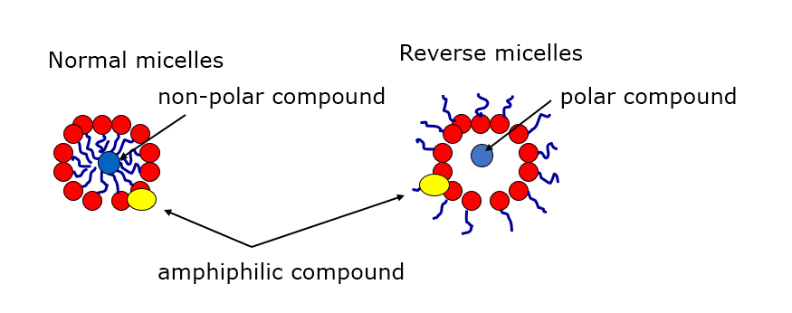
solubilization
spontaneous transfer of a compound insoluble in the bulk solvent into solution due to incorporation into the surfactant micelles

Slide 26
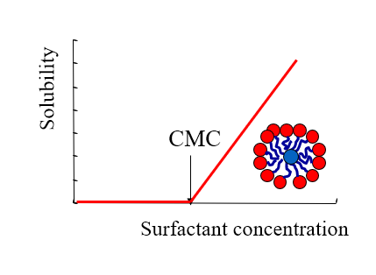
solubility effects
solubility of a poorly soluble compound increases as a result of solubilization in the micelles

Slide 27
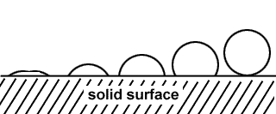
complete wetting
incomplete wetting
no wetting
Ө = 0°
Ө < 90°
Ө = 90°
Ө > 90°
Ө = 180°
γ s – γsL > 0
γ s – γsL ≈ 0
γ s– γsL< 0

Slide 28
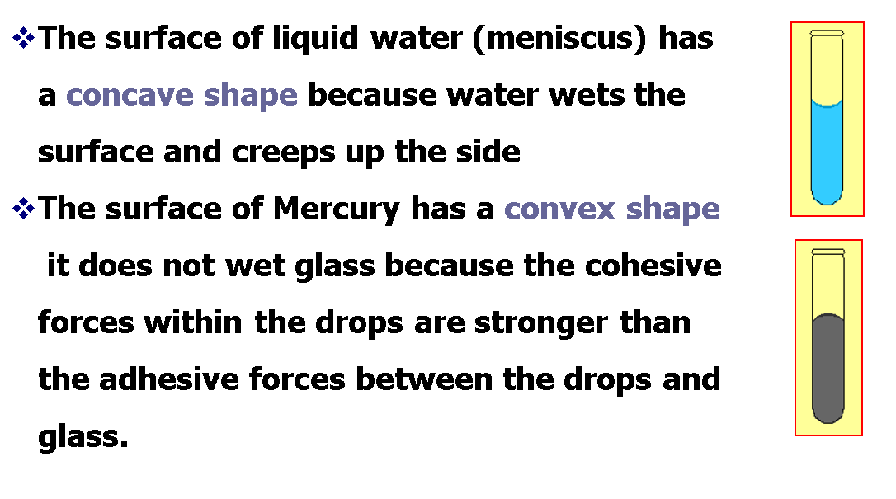
nedvesedés, kapillaritás

Slide 29
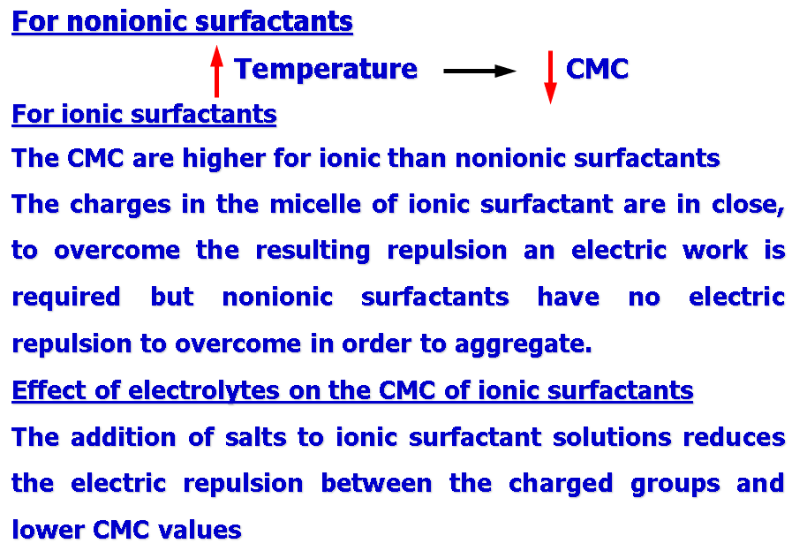
CMC befolyásolása

Slide 30
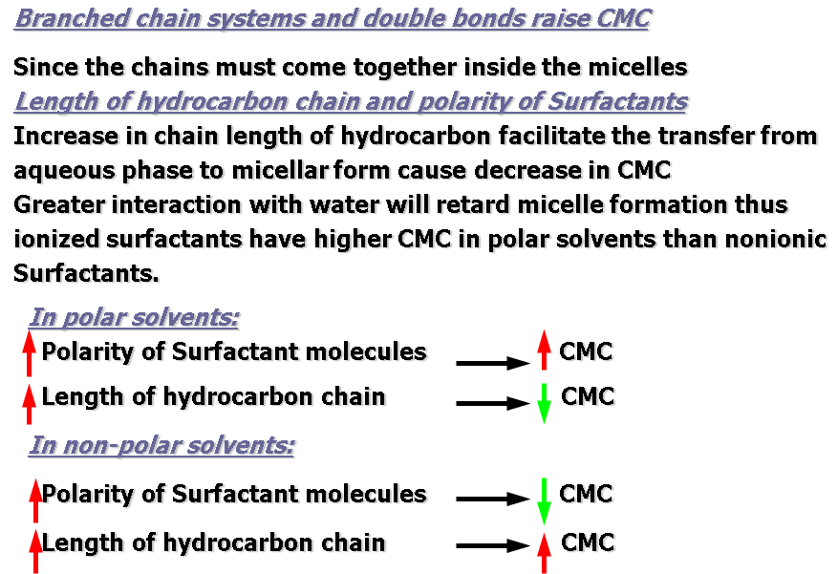
a tenzid szerkezete hogyan befolyásolja a CMC-t

Slide 31

tenzidek - bővebben

Slide 32
osztályozás
természetben előforduló vagy szintetizált
polimer (makromolekula) felépitésű vagy nem (adszorpciós viselkedés)
funkció szerint: nedvesítőszer, diszpergálószer, emulgátor, szolubilizáló
alkalmazási cél szerint: funkcionális hatás közvetlen érvényesítése és/vagy hatásfokozás (a biológiai hatás elősegítése)
hidrofób csoport vázában a szénatomon kívül milyen atomok szerepelnek
hidrofil csoport, szegmens mit csinál vizben: disszociál vagy nem disszociál ionokra

Slide 33
formálási tapasztalat
(1) Traube szabály: az adszorbeált tenzid mennyisége növekszik ha a tenzid molekulában hosszabb az alkil-lánc
(2) Bancroft szabály: az a fázis lesz egy emulzió esetében a folytonos fázis, amelyben a tenzid jobban oldódik (ha a HLB>7 akkor O/W, ha HLB <7 akkor W/O emulzió)
(3) Scultze-Hardy szabály: a CFC (critical flocculation concentration) csökken, ha az elektrolit töltése (valenciája) nő.

Slide 34
kirtikus micella koncentráció
a CMC csökken, ha növelem az alkil lánc hosszát
a CMC növekszik, ha növelem az etoxilálás mértékét
nem-ionos tenzid CMC-je kisebb, mint az ugyanolyan alkilláncot tartalmazó ionos tenzidé
ionos tenzideknél az ellenion töltésének jelentős hatása van a CMC-re (ha 1-ről 2-re változtatom a töltést akkor általában 4-szer kisebb lesz a CMC)
etoxilátumok esetében, ha emelkedik a hőmérséklet, csökken a CMC
ionosoknál elektrolit hozzáadása csökkenti a CMC-t

Slide 35
hidrofób csoport váza
C és H atomok
C, H és N atomok
C és F atomok (H atomok helyett)
Si atomot tartalmazó hidrófób váz

Slide 36
hidrofil csoport szolvatálódása vizben
(1) nem disszociál: nem-ionos (non-ionic)
(2) disszociál: ionos: disszociációt követően a hidrofób részhez kapcsolodó hidrofil csoport negativ töltésű vagy pozitiv töltésű vagy esetleg negativ és pozitiv részre tagolodik
(3) extended: tartalmaz nem disszociálódó és disszociálódó hidrofil csoportot(csoportokat ) egyaránt

Slide 37
ionos surfactant
anionosak (anionic)
kationosak (cationic)
amfoter (amphoteric, zwitterionic)

Slide 38
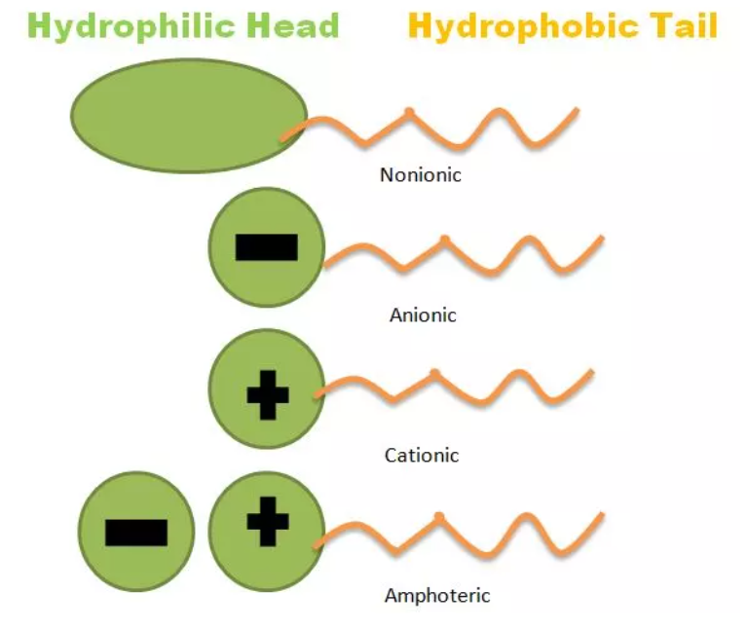

Slide 39
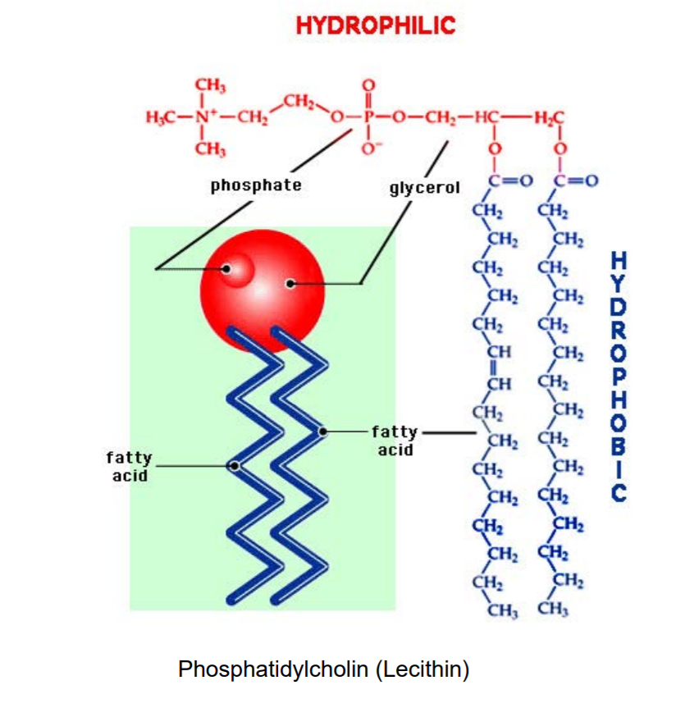

Slide 40
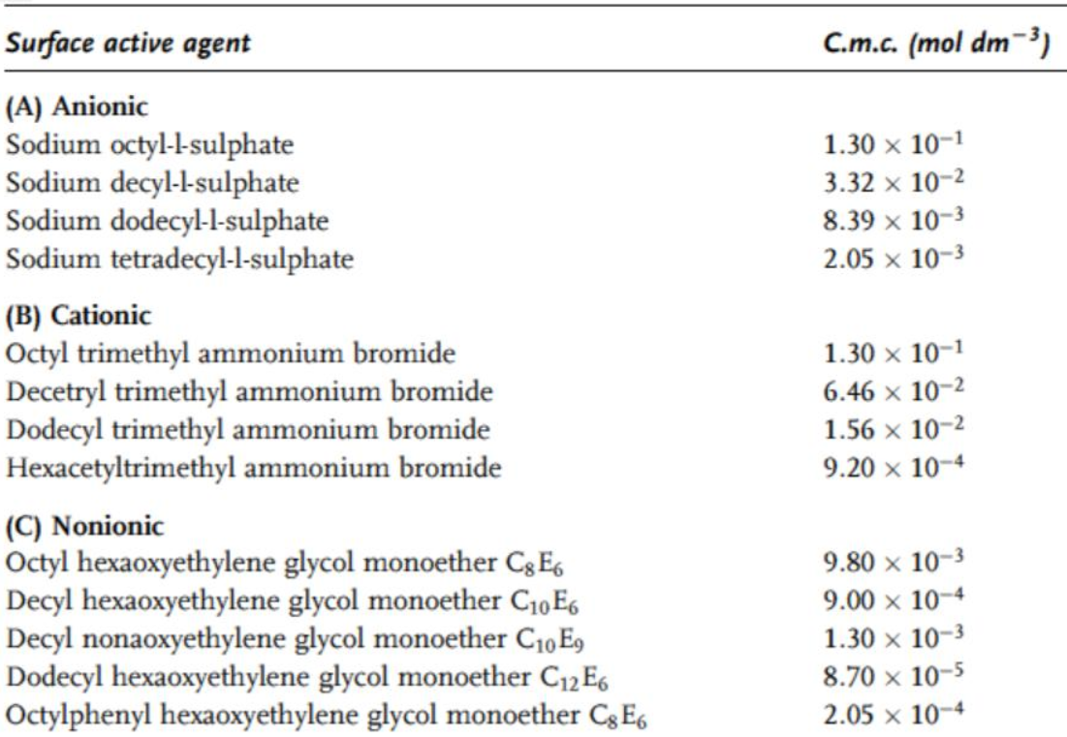
CMC és a tenzid szerkezete

Slide 41
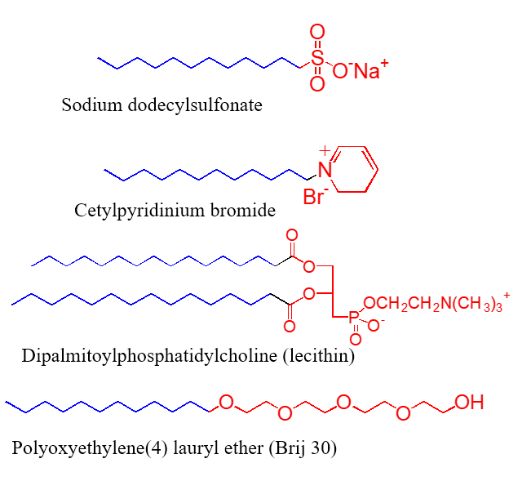
classification of surfactants
anionic
cationic
zwitterionic
nonionic

Slide 42
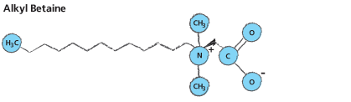
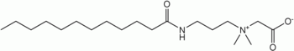
példa az amfoter tenzidre: adjuváns glyphosate ipa oldatokhoz alkyl betaine
Cocoamidopropyl betaine

Slide 43
aromás gyűrűket, csoportokat tartalmazó hidrofób nyersanyagok
lignin
naftalin
fenol
alkilfenol
sztirilezett fenol (styrenated phenol)
a hidroxyl csoportot tartalmazóak alkoxilálhatók
a lignin és naftalin szulfonálhatók

Slide 44
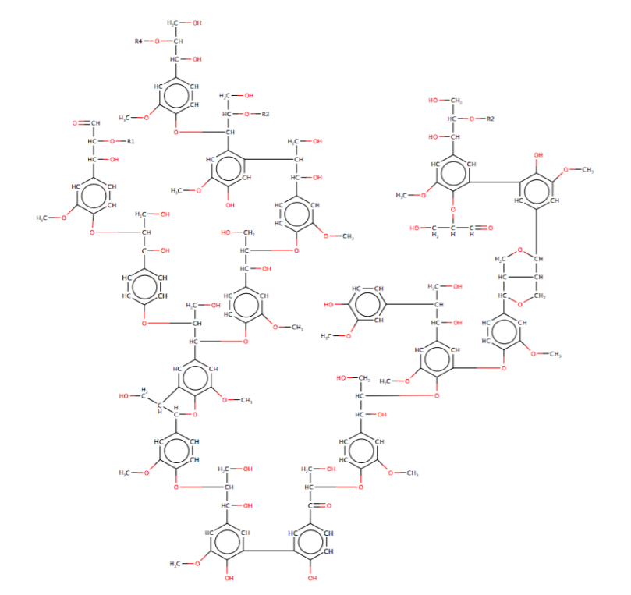
szilárd felületen megvalósuló adszorpcióban a domináns anchor pointok az aromás gyűrűk
szulfonálással diszpergáló hatású termékek állithatók elő
polielektrolit: anionos polimer, polymeric surfactant
lignin

Slide 45
több aromás gyűrűt tartalmazó etoxilálásra alkalmas hidrofób nyersanyag
fenolból és sztirolból készül, elméleti mólarány 1:3
gyakorlati mólarány analízis alapján: kb 1:2,7
mono-, di- és trisztirol-fenol keveréke: de csak 1 CAS számmal jelölik azaz a mono- és di- sztirolfenol megadása elmarad
különböző izomerek, legáltalánosabban a fenol aromás gyűrűjének 2, 4 és 6 poziciójában kapcsolódik a sztirol
poliarilfenol-ként történő megnevezés
CAS szám: izomer pozicionálása
polisztirol, benzol, sztirol nem alkalmas etoxilálásra

Slide 46
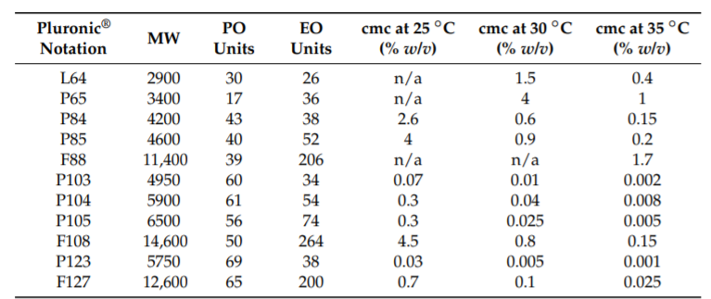

Slide 47
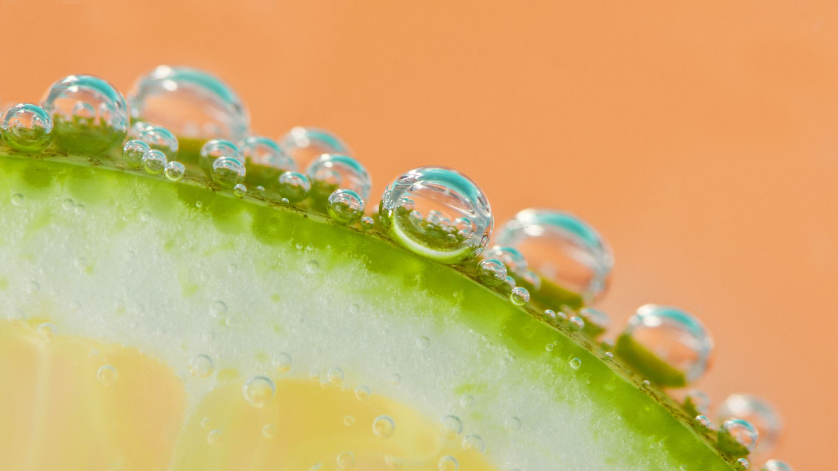
anionos tenzidek

Slide 48
anionos tenzidek
karboxilátok, sarcosinátok , ethoxycarboxylates
szulfátok, ethoxysulfates
szulfonátok
foszfátok, ethoxyfosfates
szulfoszuccinátok
taurátok
isothionátok

Slide 49
karboxilátok
zsírsavakból készített szappanok , az alkáli-sók jól oldódnak vízben
a kalcium és magnézium sók rosszul oldódnak vízben (magas keménységű vizekben kicsapódás tapasztalható
citromsavas származékok extended típusként alkalmazást nyernek (nedvesítőszerek)

Slide 50
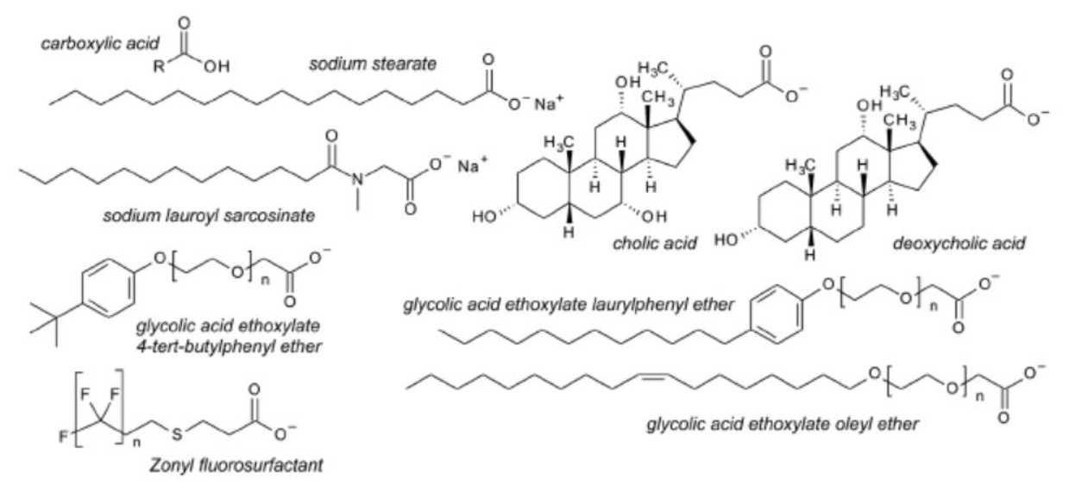
karboxilátok

Slide 51
sulfates, ethersulfates
Laurylsulfate sodium salt: wetting agent, WP, WG, esetleg SC, hátránya: erősen habzik Emulson AG/LS
Lauryl ether sulfate sodium (EO 2 vagy 3): weetingagent, built-in adjuváns glyfosinate SL-hez
Tristyrylphenol ethoxylate sulfate (extended): Emulson AG/TRSS (ammonium só: sulfamic savval készül), pH erősen savas

Slide 52
sulfonates
C-S kötés
hidrofób váz: aromatic ring-t tartalmazó
lignosulfonates: diszpergálószerek (WP,WG)
naftalinsulfonates: wetting agent Madeol AG/PWA
naftalin illetve alkylnaphthalene sulfonates condensated with formaldehyde (Madeol AG/OR95, Madeol AG/WA90, Madeol MW)
alkylbenzene sulfonic acid and salts: sodium salt wetting agent, calcium salt emulsifier, aminsó: emulsifier
alkyl csoport lauryl, dodecyl, tetrapropylene lánc
lineáris biodegrábilisabb, mint az elágazó
különbözó oldószerek: n-butanol, i-butanol, n-octanol, i-octanol

Slide 53
egyéb szulfonátok
olefin-sulfonates: nedvesítőszerek

Slide 54
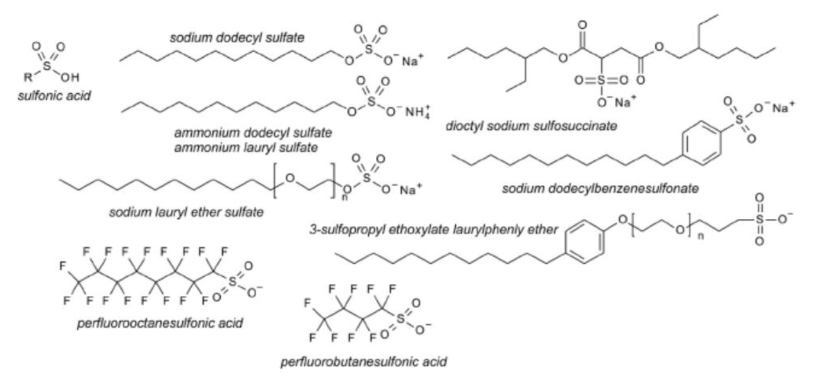
szulfátok és szulfonátok

Slide 55
foszfátok (foszfátészterek)
extended foszfátok
nonilfenol etoxilátumból készülő foszfátok
tistirilfenol etoxilátumból készülő foszfátok
emulgátor: Emulson AG/TRSA (savforma)
diszpergálószer: Emulson AG/TRST (TEA só), Emulson AG/TRSK (K só)
alkohol etoxilátumból készülő foszfátok:
emulgátorok: Rolfen 12/13/300 (emulgátor ásványi olaj emulgálásához)
kompatibilitás fokozók, diszpergálószerek

Slide 56
foszfátok kémiája
foszforsavval vagy fosforpentoxiddal történő észterezés
a foszfatáló komponens mennyisége változtatásával a mono-, di- és trifoszfát aránya változik a végtermékben
a trifoszfát nem-ionos tenzid, a mono- és di-foszfát anionos tenzid

Slide 57
ethylene oxide
https://www.youtube.com/watch?v=CkYp1x1HK4U

Slide 58
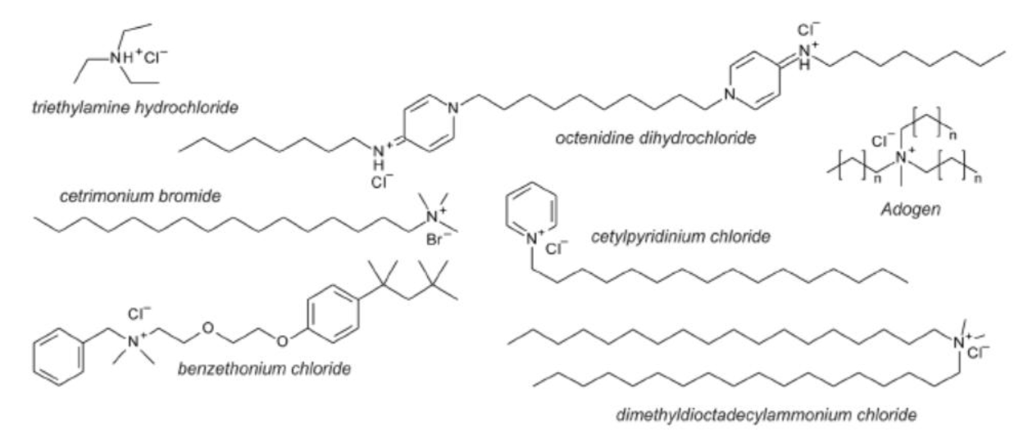
kationos tenzidek

Slide 59

nem-ionos tenzidek

Slide 60
etoxilálás etilénoxiddal
exoterm reakció
átlagos etoxilálási fok, a molekulalömeg szerinti eloszlás közel poisson
az eloszlás függ a katalizátortól (szélesebb vagy szűkebb)
melléktermék, „szennyezés”: etilénglikol, PEG, dioxán
magasabb etoxiláltság (hosszabb hidrofil lánc) jobb vizoldhatóság
hidroxil szám
cloud point (felhősödési hőmérséklet): vízben, sóoldatban, butildiglicolos oldatban

Slide 61
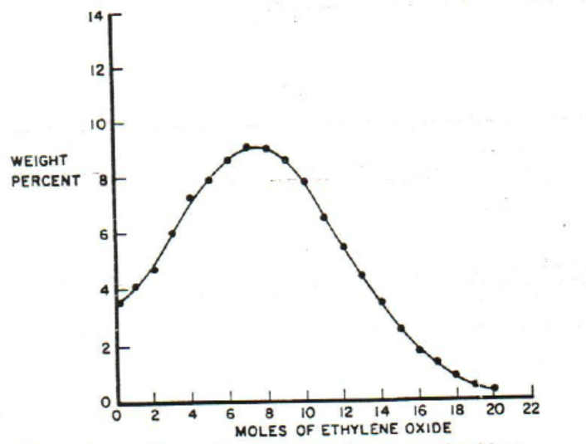
Alkohol etoxilátum átlagos EO: 7 mol/mol (marad szabad alkohol a termékben)

Slide 62
nem-ionos felületaktív anyagok
alkoxy csoportot nem tartalmazó észterek: cukormolekula észterkötésben
alkyl polyglucosides (APG): glükóz-származékok, éterkötésben a cukormolekula
polyglycerol termékek
alkoxilátumok (etoxilátumok, propoxilátumok stb.)

Slide 63
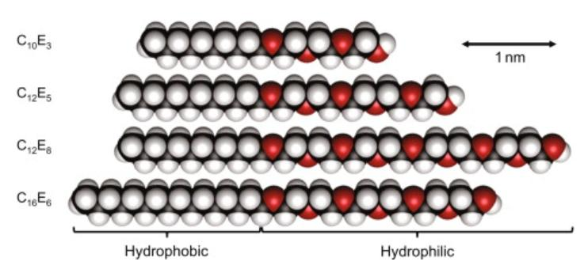

Slide 64
etilénoxid, oxirán
etoxilálási fok: átlagos etoxilálás mértéke, különböző nagyságú molekulák >> azonos CAS szám
növekvő etoxilálási fok > növekszik a vízoldhatóság, növekszik a CLOUD point
HLB

Slide 65
propilénoxid, oxirán-metil
hidrofóbitást növeli
EO/PO kondenzátumok:
block-polimerek
poloxamerek
random polimerek (micellaképződés „fékezett”)
Emulson AG/104
Emulson AG/105
Chimipal PE 403
Emulson AG/TRS204
Emulson AG/TRS204N

Slide 66
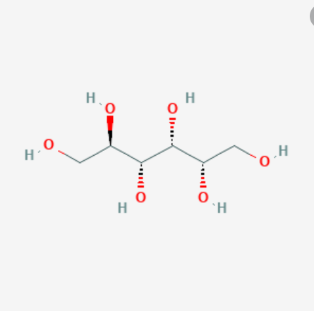
D-sorbitol (C₆H₁₄O₆)

Slide 67
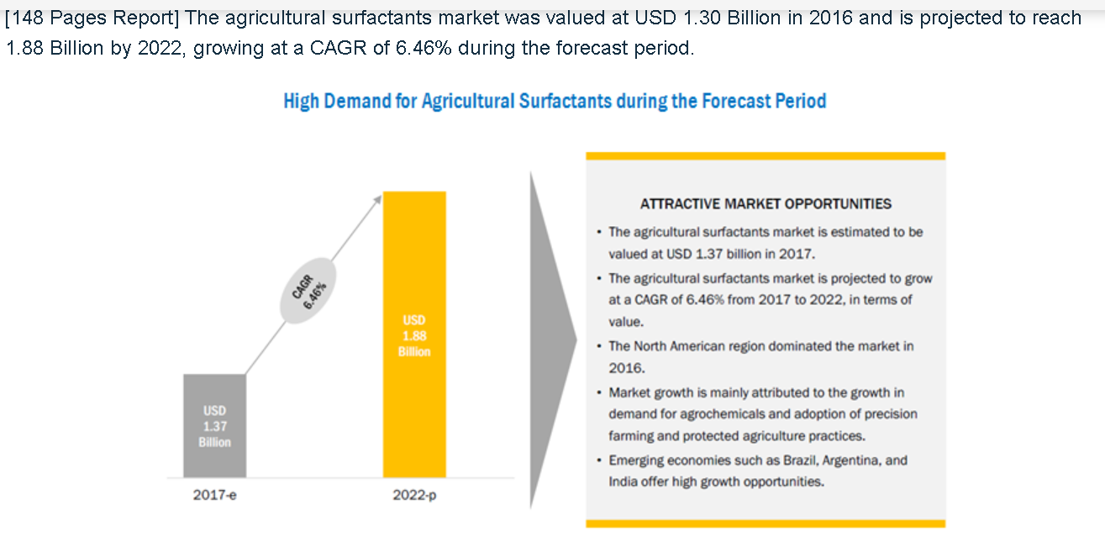

Slide 68
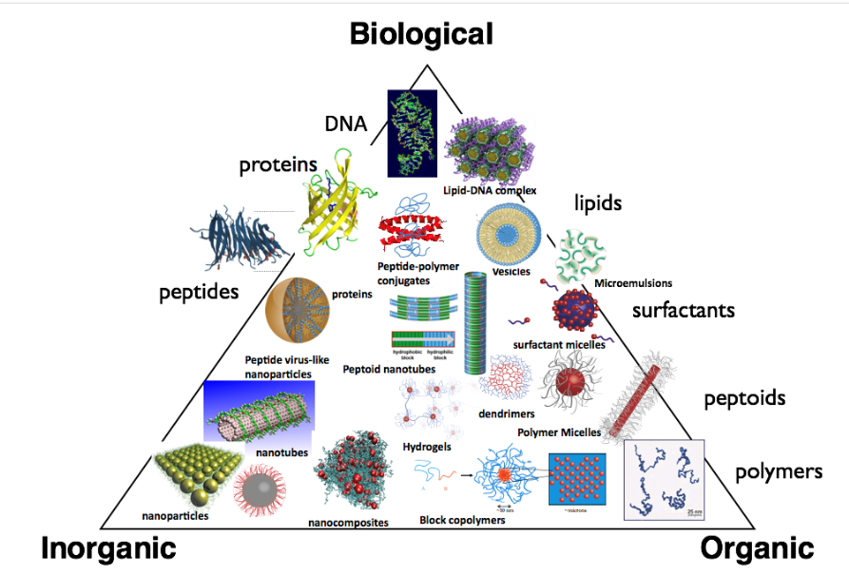

Slide 69

polimer tenzidek

Slide 70
definitions
amphiphatic molecule characterised by repetitive, identical monomeric units
molecular weight MW > 1000 g/mole
solution shows interfacial surface tension changes, surface potential modifications, interfacial phase rheology

Slide 71
types of synthetic polymeric substances
homopolymers
copolymers
A-B block copolymers
A-B-A block copolymers
(BA_{n}) graft copolymers
random copolymers

Slide 72
structural units in surfactant molecules
hydrophil/hydrophobe or lipophobe/lipophil parts
anchoring chain and solubilising chain built from monomeric units
charged and uncharged molecules (ionic and non-ionic molecules)

Slide 73
polymeric structure: repetitive units in anchoring chain
multiple anchoring points at interface
strong steric and/or electrostatic barrier against coalescence (in emulsion) or coagulation (in suspension)
better or fully coverage on surface represents more irreversible adsorption layers

Slide 74
properties of adsorption layers of polymers
at lower concentration
flat-on adsorption
adsorption layers have high concentration and low thickness
at higher concentration
tails-trains-loops adsorption
adsorption layer becomes thicker and less concentrated
increase in interfacial viscosity

Slide 75
some functions of polymeric substance in formulations
in liquid fomulations (SC, SE, EW)
dispersing agent/emulsifier
crystal growth inhibitor
thickening agent
in order to
improve suspensibility or emulsion stability
improve storage stability
prevent sedimentation/separation
avoid the formation of dilatant sediment

Slide 76
some functions of polymeric substance in formulations
in solid formulations (WG, WP)
dispersing agent
binder, agglomeration agent
for solid formulations (WG, WP)
dispersing agent
binder, agglomeration agent
water soluble bags

Slide 77
natural and synthetic products
natural polymers based on polysaccharides
polyelectrolytes based on lignins
polyelectrolytes based on naphthalene sulfonates (or alkylnaphthalene sulfonates)
fully synthetic polymers

Slide 78
typically low condensation degree products
naphthalene derivates
methylnaphthalene derivates
cresol derivates
condensation degree: 2-10
sulfonation degree is similar to condensation degree, condensation with formaldehyde, products always contain sodium sulfate

Slide 79
other polyelectrolytes
having aromatic rings
lignin sulfonates (sodium, calcium or ammonium salts)
modified lignin sulfonates
without aromatic rings
acrylates
modified acrylates

Slide 80
anchoring groups, points for hydrophobe interactions
groups containing delocalised electrons (conjugated double bounds...)
aromatic rings
groups not containing delocalised electrons

Slide 81
A-B-A block polymeric compounds
Atlox 4912 is 12-Hydroxystearic acid, polyethylene glycol copolymer (CAS Reg. No. 70142-34-6), with a minimum number average molecular weight (in amu) 5,000. This product is EPA approved (40 CFR 180.1001 (c) and (e) )

Slide 82
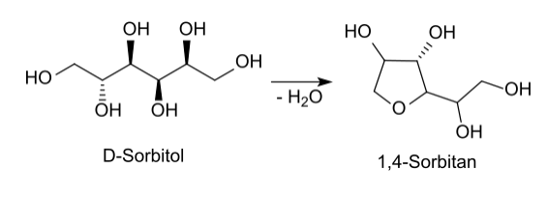
SORBITAN: (3S)-2-(1,2-Dihydroxyethyl)tetrahydrofuran-3,4-diol

